Slide 1
Banco de Dados I – Aula 1
Prof. Marco Aurélio Butzke

Slide 2
Evolução dos Sistemas de Informação
Nos anos 60 os sistemas eram criados como verdadeiras ilhas de informação. As aplicações mantinham seus dados independentes e isolados das outras.
Foi em 1970 que aconteceu o advento do armazenamento em disco. Diferente do armazenamento em fita magnética, os dados poderiam ser acessados diretamente e o tempo de processamento era bem menor. Nesta época, surgiu o termo OLTP - Processamento de Transações On Line - para definir o processamento efetuado pelos sistemas de informação transacionais ou operacionais.
Methanis e Collaço (2001)

Slide 3
Evolução dos Sistemas de Informação
Paralelamente ao advento do OLTP, surgiram os Sistemas de Gerenciamento de Bancos de Dados (SGBD). Os SGBDs foram softwares criados para fornecer acesso às informações e à atualização das mesmas, garantindo a segurança e a integridade de um banco de dados.
O surgimento dos Sistemas de Gerenciamento de Banco de Dados tinha como objetivos: potencializar o gerenciamento dos dados como recursos e eliminar as redundâncias de informações existentes nos sistemas desenvolvidos anteriormente.
Methanis e Collaço (2001)

Slide 4
Evolução dos Sistemas de Informação
Além disso, os profissionais de informática da época, apesar de serem pessoas competentes, desenvolviam sistemas sem nenhuma visão metodológica e com uma preocupação extrema na estruturação e reestruturação do hardware das organizações. Até as mudanças mais recentes, a engenharia de software era empírica e foram produzidos softwares sob demanda, sem nenhuma preocupação com a geração futura de informações integradas e estratégicas.
Executivos sempre sofreram ao solicitarem relatórios gerenciais de sistemas distintos e encontrarem resultados diferentes sobre assuntos comuns. Dos anos 80 até os dias atuais, soluções foram criadas para resolver os problemas decorrentes da falta de administração de dados e para produzir informações gerenciais com uma única versão da verdade.
Methanis e Collaço (2001)

Slide 5
Banco de Dados
Banco de Dados é uma coleção de dados persistente utilizada pelos sistemas de aplicação de uma determinada empresa. Todas as informações são organizadas em “arquivos” ou tabelas, armazenadas em um Banco de Dados, para serem recuperadas (consultadas) quando necessárias.
Tabela CLIENTE
Registro: 00001
Campo | Informação
Loja | BSI Fashion
Código | 1
Nome | Vancleison da Silva
Nascimento | 10/07/1978
Natural | Laurentino – SC
Date (2003)

Slide 6
Banco de Dados
Registro | Loja | Código | Nome | Nascimento | Natural
00001 | BSI Fashion | 1 | Vancleison da Silva | 10/07/1978 | Laurentino - SC
00002 | BSI Fashion | 2 | José de Souza | 15/04/1968 | Taío – SC
00003 | BSI Fashion | 3 | Pedro Paredes | 30/04/1950 | Rio do Oeste – SC
00004 | BSI Fashion | 4 | João Felisbino | 15/01/1957 | Ibirama – SC
00005 | BSI Fashion | 5 | Cláudio Farias | 18/02/1970 | Atalanta – SC
00006 | BSI Fashion | 6 | Ana Couto | 07/02/1965 | Pres. Getúlio – SC
00007 | BSI Fashion | 7 | Marlene da Luz | 18/12/1972 | Rio do Sul - SC

Slide 7
Banco de Dados
Registro | Loja | CPF | Nome | Nascimento | Natural
00001 | BSI Fashion | 111.222.333-44 | Vancleison da Silva | 10/07/1978 | Laurentino - SC
00002 | BSI Fashion | 999.888.777-66 | José de Souza | 15/04/1968 | Taío – SC
00003 | BSI Fashion | 001.002.003-04 | Pedro Paredes | 30/04/1950 | Rio do Oeste – SC
00004 | BSI Fashion | 900.800.700-06 | João Felisbino | 15/01/1957 | Ibirama – SC
00005 | BSI Fashion | 555.555.555-55 | Cláudio Farias | 18/02/1970 | Atalanta – SC
00006 | BSI Fashion | 222.333.444-55 | Ana Couto | 07/02/1965 | Pres. Getúlio – SC
00007 | BSI Fashion | 888.777.666-55 | Marlene da Luz | 18/12/1972 | Rio do Sul - SC
A Recuperação de Dados (CONSULTA) é um dos procedimentos mais importantes em um Banco de Dados.
Podemos fazer algumas perguntas sobre o cadastro e você pode responder.
Quais são os nomes dos clientes da Loja BSI Fashion que nasceram em 1978 ?
Quais são os nomes dos clientes que nascerão no mês de fevereiro ?
Quais a cidade que nasceu “Ana Couto” ?

Slide 8
Banco de Dados
Se esta tabela estiver implementada em um Sistema de Banco de Dados, você pode fazer estes questionamentos ao Banco através da Linguagem SQL...
Vamos transformá-las em instrução SQL:
SELECT NOME FROM CLIENTE WHERE YEAR(NASCIMENTO) = 1978;
SELECT NOME FROM CLIENTE WHERE MONTH(NASCIMENTO) = 02;
SELECT NATURAL FROM CLIENTE WHERE NOME = ‘Ana Couto’;
Assim como obtemos as respostas de forma rápida e precisa através do comando SQL, podemos consultar qualquer informação cadastrada em um Banco de Dados.

Slide 9
Banco de Dados?
Segundo Elmasri e Navathe (2011), Os sistemas de Banco de Dados tornaram-se parte dos sistemas de informação de muitas organizações. Nos anos 60, os sistemas de informação eram dominados por sistemas de arquivos, mas, desde o princípio da década de 70, as organizações gradualmente foram aderindo aos sistemas de banco de dados.
Novas funcionalidades como integração dos dados e a simplificação no desenvolvimento de novas aplicações através de uso do SQL, tornaram o uso de sistemas de Banco de Dados viáveis para todas as organizações, onde os dados podem estar centralizados (tendência defendida na década de 70/80) ou distribuídos (século 21).
Elmasri e Navathe (2011)

Slide 10
Banco de Dados?
A área de TI foi reconhecido como uma atividade-chave para a estratégia das empresas e seguem as principais razões:
Os dados são considerados um recurso da corporação, e sua administração e seu controle são vitais para funcionamento da empresa;
Cada vez mais as funções nas organizações são automatizadas, aumentando a necessidade de manter grandes volumes de dados disponíveis atualizados instantaneamente;
Com a complexidade dos dados e das aplicações, as relações dentro da empresa devem ser modeladas e mantidas de forma coerente;
Há uma forte tendência da consolidação dos recursos de informações nos negócios;
Muitas empresas estão revendo seus custos com pessoal, delegando ao usuário final a execução de transações empresariais, onde atividades podem ser realizadas a distância, conectando-se as informações de qualquer lugar.
Elmasri e Navathe (2011)

Slide 11
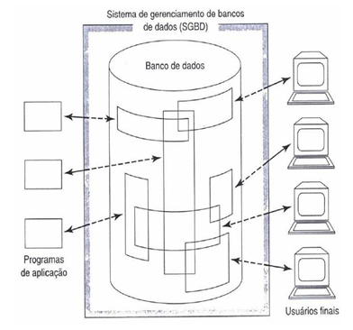
Sistema Gerenciador de Banco de Dados
SGBD:
É um sistema computadorizado de armazenamento de registros. Em um Sistema Gerenciador de Banco de Dados existem quatro componentes principais: dados, hardware, software e usuários.
Date (2003)

Slide 12
Componentes SGBD
Dados
Os dados armazenados no sistema são repartidos em um ou mais bancos de dados, geralmente integrado e compartilhado.
Por integrado entende-se que o banco pode ser imaginado como sendo uma unificação de diversos arquivos que, de outra forma, estariam separados, eliminando parcial ou totalmente qualquer redundância entre aqueles arquivos.
Por compartilhado entende-se que as partes individuais dos dados podem ser compartilhadas entre diversos usuários diferentes, significando que cada um dos usuários pode ter acesso à mesma parte do dado e usá-lo com finalidade diferente.
Date (2003)

Slide 13
Componentes SGBD
Hardware
O hardware consiste dos volumes de memória secundária — discos externos, entre outros dispositivos— nos quais reside o banco de dados, juntamente com os dispositivos associados, unidade de controle, canais, e assim por diante.
Software
Entre o banco de dados físico (dados armazenados) e os usuários encontra-se uma camada de software, usualmente chamada de Sistema de Gerenciamento do Banco de Dados ou SGBD. Todas as solicitações dos usuários para acesso ao banco de dados são manipuladas, obrigatoriamente, pelo SGBD. Outra função geral provida pelo SGBD, é, isolar os usuários do banco de dados dos níveis de detalhe de hardware.
Date (2003)

Slide 14
Componentes SGBD
Usuários
Existem basicamente três grandes classes de usuários. A primeira delas é composta pelos programadores de aplicações, responsáveis por escrever os programas de aplicação que utilizam o banco de dados. Estes programas de aplicação operam os dados de várias formas: recuperando informações, criando novas informações, retirando ou alterando informações existentes. Todas estas operações são executadas através do SGBD com a utilização de comandos adequados.
A segunda classe é o usuário final, que tem acesso ao banco de dados a partir de um terminal ou através de um microcomputador rodando um aplicativo escrito por um programador de aplicações (primeira classe de usuários). Ao interagir com o programa cliente, na realidade, o usuário gera seqüências de comandos que serão enviadas ao banco de dados e este responderá com as informações que respondem à consulta efetuada. Tal como o programador, o usuário pode se utilizar de uma linguagem de consulta fornecida com o banco de dados se não quiser utilizar os programas escritos pelos programadores.
Date (2003)

Slide 15
Componentes SGBD
Usuários
Por fim, a terceira classe de usuários é o administrador do banco de dados (DBA). Ele é a pessoa ou grupo responsável pelo controle global dos dados armazenados no banco de dados. As responsabilidades do DBA incluem:
Decidir qual o conteúdo de informações no banco de dados;
Decidir qual a estrutura de armazenagem e estratégia de acesso aos dados;
Ser o elo de ligação com os usuários;
Definir as verificações de autorização e os procedimentos de validação;
Definir uma estratégia de backup e recuperação, e finalmente;
Monitorar o desempenho e responder a mudanças de necessidades.
Date (2003)

Slide 16
Qualidades de um SGDB
Contém a descrição do seu Banco de Dados (Dicionário de Dados);
Compartilhamento de grandes quantidades de dados (Multi-Uusários);
Controle de acesso concorrente (Transações) e Recuperação após Falha;
Confiabilidade e Segurança no Armazenamento de Dados;
Facilidade e Rapidez na Recuperação (Consulta) e na Manipulação (Inclusão, Alteração e Exclusão) de Dados.
Date (2003)

Slide 17
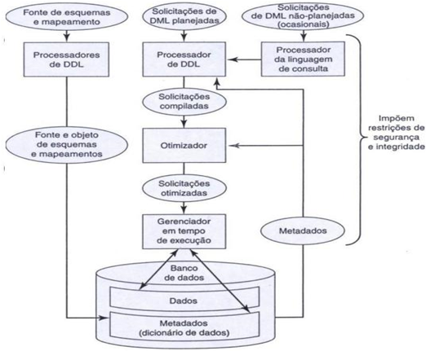
Arquitetura SGBD
Date (2003)

Slide 18
Implantação SGBD - Vantagens
Os dados podem ser compartilhados. O compartilhamento significa não apenas que os dados, mas também que podem ser desenvolvidas novas aplicações para operar sobre os mesmos dados;
Para cada aplicação podemos ter arquivos privados que resultam em redundância e conseqüente desperdício de armazenamento. A redundância poderá ser eliminada ou reduzida através de recursos existentes;
A inconsistência pode ser evitada através de recursos de Integridade Referencial com o intuito de tornar os dados coerentes e confiáveis;
O Suporte a transação é oferecido e utilizado sem causar falhas ou erros nos dados;
A restrições de segurança garantem a acessibilidade correta dos dados por parte dos usuários. Além de manter seguros os dados confidenciais.
Os usuários poderão criar padrões de nomes entre outros para todos os objetos do banco de dados.
Date (2003)

Slide 19
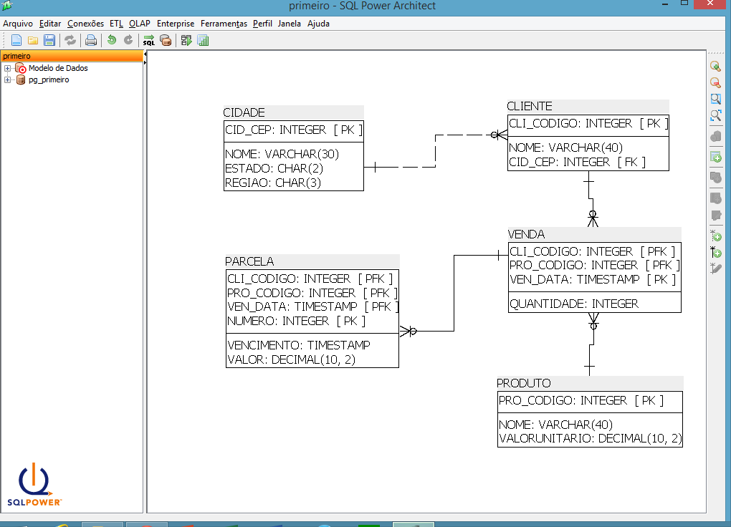
Ferramenta Case

